Slide 1

CHÀO MỪNG CÁC EM ĐẾN VỚI TIẾT HỌC

Slide 2

EM VUI
HỌC TOÁN

Slide 3

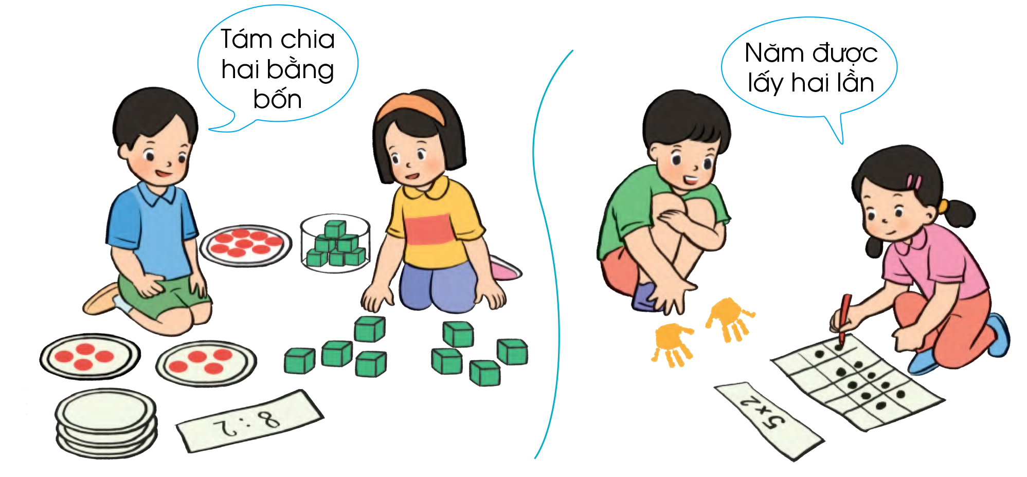
1
Thể hiện phép nhân, phép chia bằng nhiều cách.

Slide 4
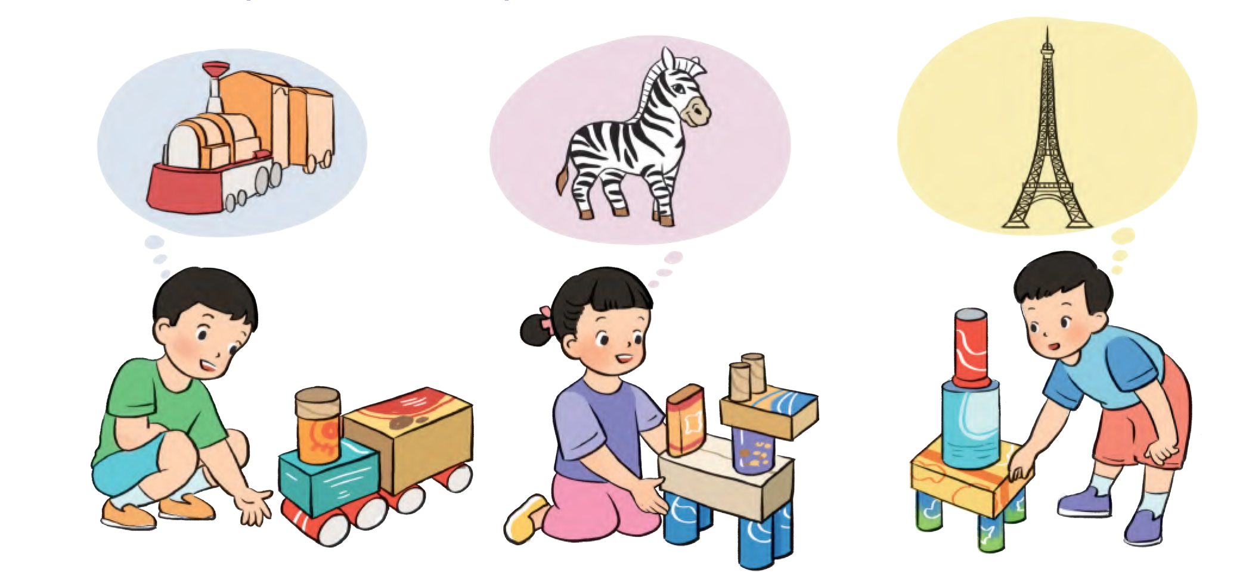
2
Sử dụng các đồ vật có dạng khối lập phương, khối hộp chữ nhật, khối trụ, khối cầu để tạo hình

Slide 5
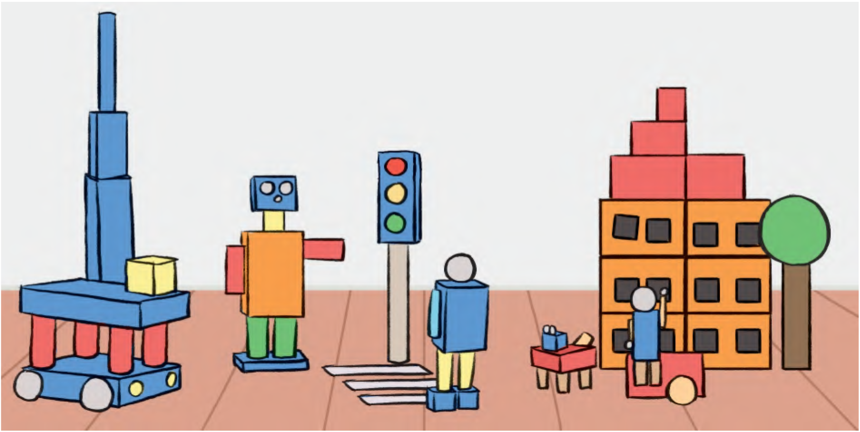
3
Sử dụng các vỏ hộp và vật liệu tái chế để xây dựng một số mô hình theo ý tưởng của em.

Slide 6
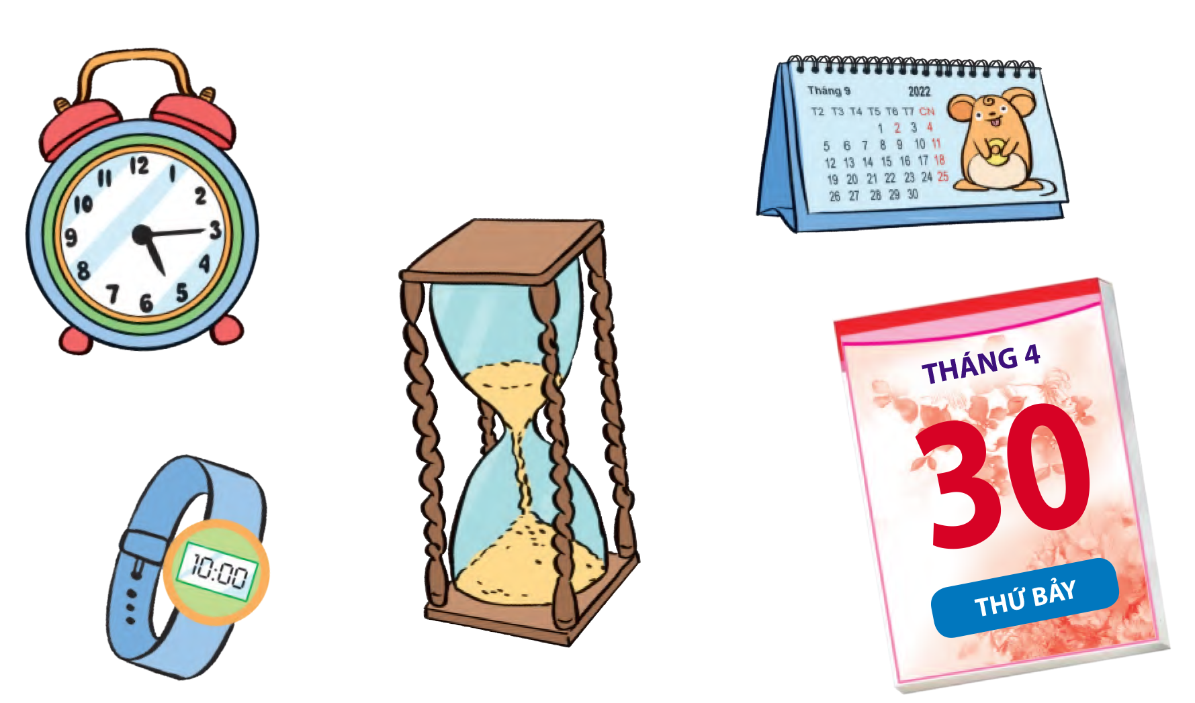

4
a) kể với bạn một số loại đồng hồ, loại lịch mà em biết
b) lập thời gian biểu hoạt động của em trong tuần.

Slide 7

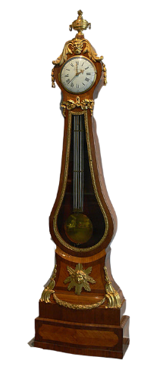
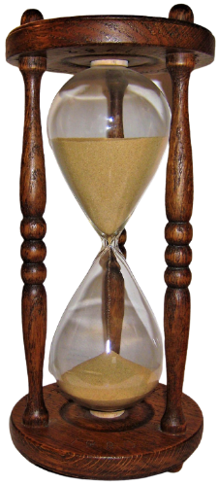

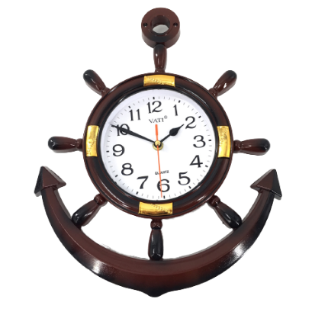
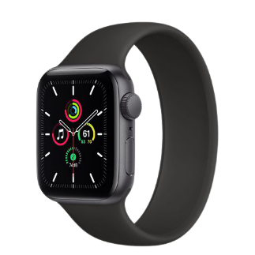
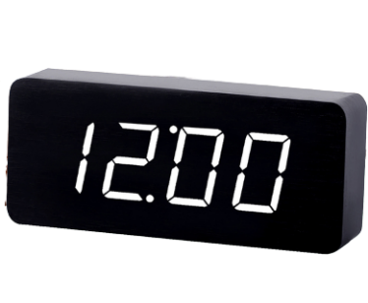
Đồng hồ quả lắc
Đồng hồ báo thức
Đồng hồ cát
Đồng hồ treo tường
Đồng hồ thông minh
Đồng hồ điện tử

Slide 8

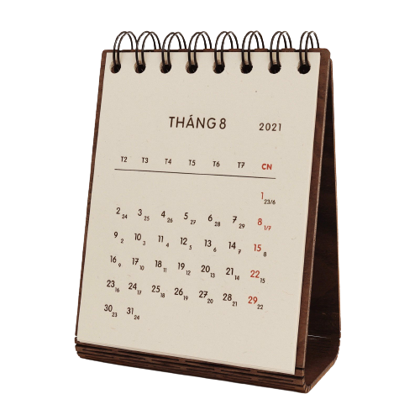

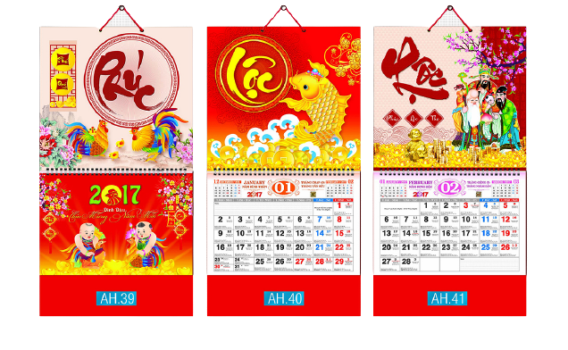
Lịch treo tường
Lịch bỏ túi
Lịch để bàn
Đồng hồ bóc

Slide 9

THANK YOU
Tạm biệt và hẹn gặp lại

